Slide 1
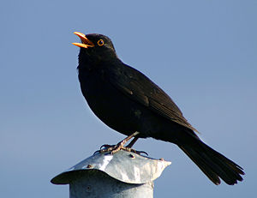
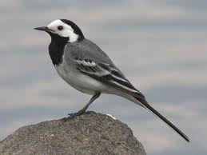
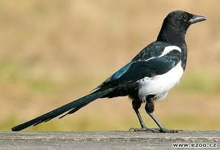
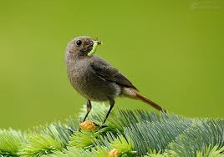
Pěvci

Slide 2
Pěvci (Passeriformes) jsou největším řádem třídy ptáků. Tato skupina čítá 5200–5500 druhů, a tak více než polovina druhů ptáků jsou právě pěvci. Jsou považováni za stromové ptáky díky svým nohám uzpůsobeným k sezení i na velmi tenkých větvích. Pro pěvce nejcharakterističtější vlastností je přirozeně zpěv. I díky schopnosti vytvářet složité hlasové projevy jsou pěvci považováni za nejvyvinutější řád ptáků. Pěvce můžeme potkat na celém světě, na pouštích i v tropických deštných lesích.
Zpěv:
Většina druhů tohoto řádu jsou zpěvní ptáci a v krku mají složité svalstvo kontrolující hlasivky. Zpěvný orgán, který je pro pěvce typický, se nazývá syrinx. Díky němu mají výbornou kontrolu nad hlasem (přestože některé druhy mohou vyluzovat i nelibozvučný zpěv, jako například vrány). Zpěvem označují teritorium, ve kterém žijí, také jím vábí samec samičku k páření. Podle zpěvu můžeme rozpoznat jednotlivé rody a druhy pěvců.

Slide 3
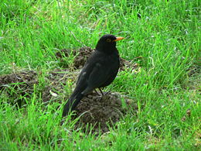
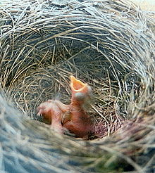
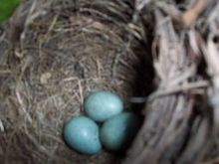
Charakteristika:
Většina pěvců je menší než ostatní druhy třídy ptáků. Všichni členové tohoto řádu mají krmivá mláďata (starají se o ně).
Zástupci:
Kos
Kos je český název některých pěvců z rodu drozd (Turdus). Ačkoli se v češtině používá jako název rodový, představuje podrod Merula. V Česku se vyskytují dva druhy kosa - kos černý (Turdus merula) a kos horský (Turdus torquatus), třetí druh – kos šedokřídlý (Turdus boulboul) – žije v Asii.
Kosí hnízdo
Kosí mláďata

Slide 4
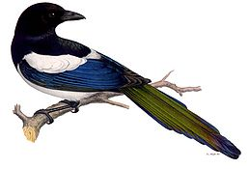
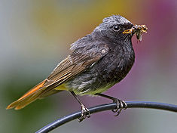
Straka obecná
Straka obecná Pica pica je krkavcovitý pěvec velikosti hrdličky, s výrazným černobílým zbarvením a dlouhým stupňovitým ocasem. Má poměrně krátká a široká křídla a její let je ve srovnání s jinými krkavcovitými těžkopádný. Straka se vyskytuje v Eurasii, severní Africe a Severní Americe. Tento druh se dělí na cca 12 poddruhů, ve střední Evropě se vyskytuje straka obecná středoevropská Pica pica pica.
Rehek domácí
Rehek domácí je o něco menší než vrabec, na délku měří 14 - 15 cm, v rozpětí křídel 23 - 26 cm a váží 15 - 19 g. Od jiných drobných pěvců je dobře odlišitelný díky svému výrazně zářivě oranžovému ocasu, kterým neustále kmitá. Sameček má sytě černé, místy popelavé zabarvení a bílou skvrnu na křídle. Samička je oproti samci méně nápadnější, temně šedá. Mláďata mají zpočátku tmavě šedé prachové peří, později jsou tmavohnědá.
Při vábení se ozývá ostrým fit-tek-tek, zpěv má krátký, zvučný s řadou švitoření a vrzavými úseků.

Slide 5
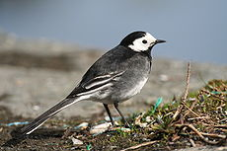
Konipas bílý
Je hojně rozšířen na rozsáhlém území Evropy, Asie a severní Afriky. K životu preferuje otevřené, pokud možno vlhké lokality, proto se velmi často vyskytuje v blízkosti řek, potoků, jezer i rybníků, kde chytá především drobný hmyz, v poslední době se také častěji začal vyskytovat ve větších městech. Hnízdí v přírodních i umělých výklencích a polodutinách, kam klade obvykle 5 - 6 vajec.
Je zpravidla tažný, evropští ptáci pravidelně migrují směrem ke vzdálenému africkému kontinentu, odkud se do střední Evropy začínají v malém počtu navracet již během ledna. V některých letech mohou někteří jedinci u nás i přezimovat, převážně u nezamrzajících vod.

Slide 6
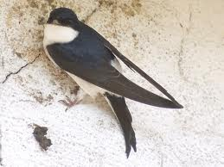
Jiřička obecná
Jiřička obecná je malý pták, dorůstá přibližně 13 cm, v rozpětí křídel měří 26 - 29 cm a její hmotnost se pohybuje kolem 18,3 g. Svrchu je modrá s ocelovým nádechem, kostřec a spodní strana těla je světlá. Bílé opeření má i na končetinách. Pohlaví se zbarvením nijak výrazně neliší mladí ptáci jsou však v porovnání s dospělci tmavší a na křídlech mívají často řídké bílé zbarvení.
Díky svému bílému kostřci je v letu dobře odlišitelná od břehule říční, od vlaštovky ji lze navíc dobře odlišit i díky méně vykrojenému ocasu.
Jiřička obecná se často ozývá, zejména pak na hnízdištích, a to krátkým britt, sijer.

Slide 7
Vypracoval: Filip Ševčík
Datum: 30.11.2011
Zdroj: www.wikipedie.cz, www.google/obrazky.cz

